Slide 1
Gereja Kristen Jawa Ambarrukma
*Ged Induk Papringan*
Jam Kebaktian :
Pukul 08.00 WIB
Pukul 18.00 WIB
*Pepanthan Nologaten*
Jam Kebaktian :
Pukul 08.00 WIB
Pukul 18.00 WIB
Demi menjaga ketertiban & kekhidmatan Ibadah, mohon kerjasama jemaat :
HP/PONSEL disetting MODE GETAR/SILENT atau OFF | Tidak membuang sampah dalam ruang ibadah. Tempat sampah sudah disediakan.
Terimakasih atas kerjasamanya. Tuhan memberkati dan selamat beribadah.

Slide 2
Ibadah Minggu Ke-3 Setelah Epifani
“Selalu Tersedia Harapan
Ketika Ada Kepedulian”
19 Januari 2025

Slide 3
Jemaat Dimohon Berdiri
Nyanyian Pembuka
Nyanyikanlah Kidung Baru 3: 1, 3
“Terpujilah Allah”
Notes:
3

Slide 7
Votum dan Salam Sejahtera
Notes:
7

Slide 8
Pendeta :
Jemaat terkasih marilah ibadah kita di Minggu ini, kita khususkan dengan bersama-sama mengaku demikian:
Notes:
8

Slide 9
Semua :
Pertolonganku itu dari Tuhan yang menjadikan langit dan bumi, yang tetap setia memelihara seluruh ciptaanNya.
Notes:
9

Slide 10
Pendeta :
Kasih karunia dan damai sejahtera dari Tuhan Yesus Kristus kiranya melimpah atas Bapak, Ibu, Saudara dan Anak-anak sekalian.
Notes:
10

Slide 11
Jemaat :
Begitu pula atas saudara.
Notes:
11

Slide 12
Semua :
5 7 i . / 5 7 i . / 5 4 3 . / A - min, A - min, A - min
Notes:
12

Slide 13
Jemaat Duduk
SABDA INTROITUS
1 Korintus 12: 4-7
Notes:
13

Slide 14
Lektor : “Demikianlah Sabda Tuhan”
Jemaat : “Puji Syukur kepada Tuhan”
Notes:
14

Slide 15
Nyanyian Pujian
”Allah Peduli”
Notes:
15

Slide 16
Banyak perkara yang tak dapat 'ku mengerti
mengapakah harus terjadi
di dalam kehidupan ini.
Satu perkara yang ku simpan dalam hati,
tiada satupun 'kan terjadi
tanpa Allah peduli

Slide 17
Allah mengerti, Allah peduli
segala persoalan yang kita hadapi.
Tak akan pernah dibiarkanNya
‘ku bergumul sendiri s'bab Allah mengerti

Slide 18
Sabda Kasih
Roma 13: 8
Notes:
18

Slide 19
Nyanyian Penyesalan
Kidung Jemaat 33: 1, 2 "SuaraMu Kudengar''
Notes:
19

Slide 20
Notes:
20

Slide 21
Notes:
21

Slide 22
Doa Pertobatan

Slide 23
Berita Anugerah
Roma 5: 5
Notes:
23

Slide 24
Petunjuk Hidup Baru
1 Yohanes 4: 11
Notes:
24

Slide 25
Jemaat Dimohon Berdiri
Nyanyian Kesanggupan
Pelengkap Kidung Jemaat 239: 1, 2 "Perubahan Besar"
Notes:
25

Slide 30
Jemaat Duduk
Doa Epiklese
Notes:
30

Slide 31
Jemaat Duduk
Bacaan Firman
Yohanes 2: 1-11
Notes:
31

Slide 32
Pendeta :
Yang berbahagia ialah mereka
yang mendengarkan firman Allah
dan yang memeliharanya.
Haleluya...
Notes:
32

Slide 33
Jemaat :
1 1 | 3 3 0 3 3 | 5 5 0 5 5 | 6 . 5 4 3 |
Hale - luya, Hale- luya, Hale - lu - ya..
Notes:
33

Slide 34
Pewartaan Firman
“Selalu Tersedia Harapan Ketika Ada Kepedulian”
Notes:
34

Slide 35
Saat Teduh
Notes:
35

Slide 36
Pelayanan
Sakramen Baptis
Notes:
36

Slide 37
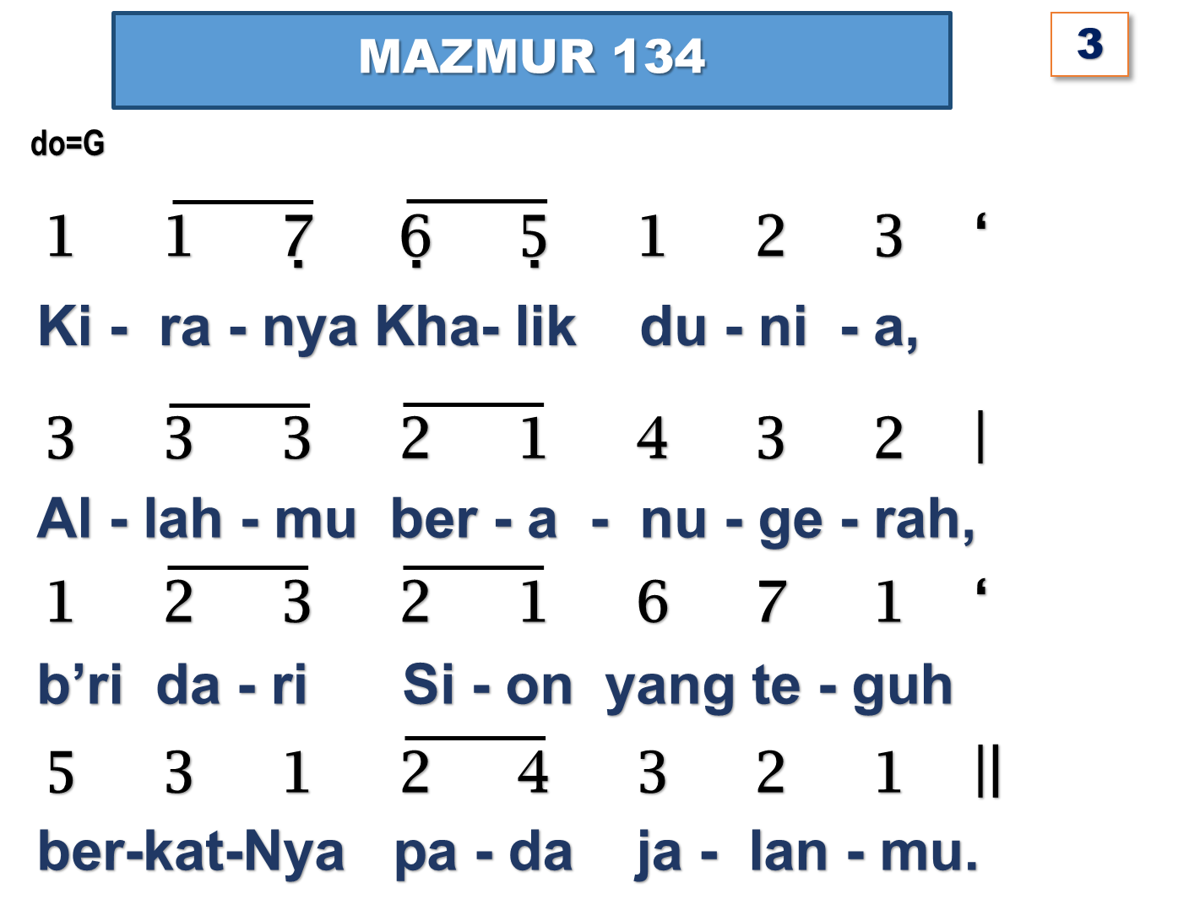

Slide 38
Dasar Persembahan
Mazmur 52: 11
Notes:
38

Slide 39
Pengiring Persembahan
Nyanyikanlah Kidung Baru 133: 1–3
“Syukur PadaMu, Ya Allah”
Notes:
39

Slide 43
Doa Syukur & Syafaat
Notes:
43

Slide 44
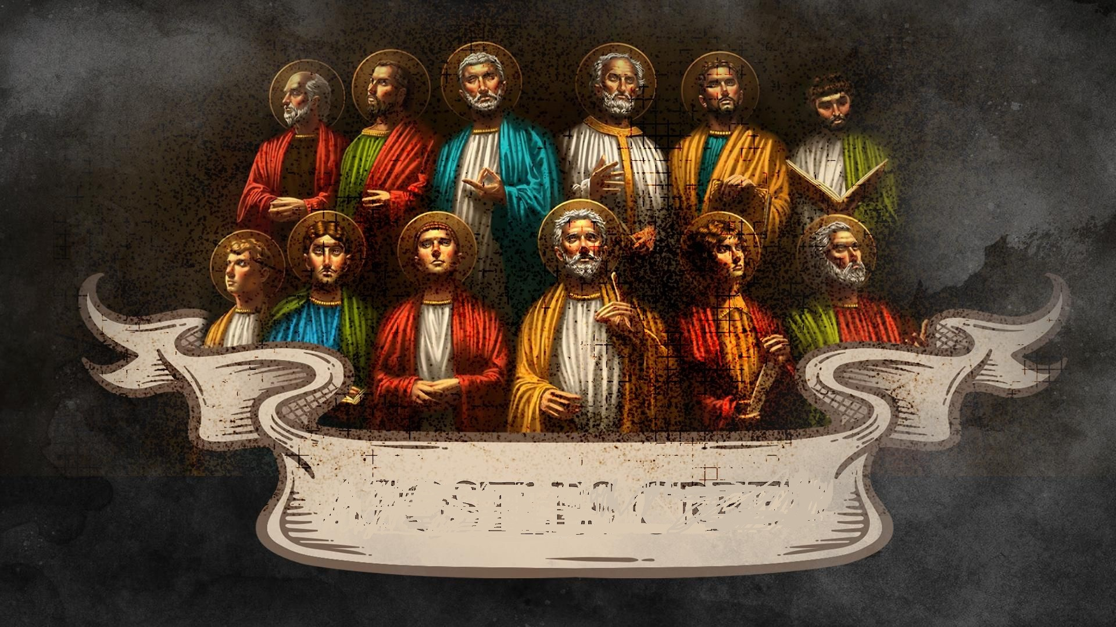
Jemaat Dimohon Berdiri
Pengakuan Iman Rasuli
Notes:
44

Slide 45
Aku percaya kepada Allah Bapa
yang Mahakuasa, Khalik langit dan bumi.
Dan kepada Yesus Kristus
AnakNya Yang Tunggal, Tuhan Kita.
Yang dikandung dari pada Roh Kudus,
lahir dari anak dara Maria.
Notes:
45

Slide 46
Yang menderita di bawah pemerintahan Pontius Pilatus,
disalibkan, mati, dan dikuburkan,
turun ke dalam kerajaan maut.
Pada hari yang ketiga
bangkit pula dari antara orang mati.
Naik ke surga, duduk di sebelah kanan
Allah Bapa yang Mahakuasa.
Notes:
46

Slide 47
Dan akan datang dari sana
untuk menghakimi orang yang hidup
dan yang mati.
Aku percaya kepada Roh Kudus,
Gereja yang Kudus dan Am
persekutuan Orang Kudus.
Notes:
47

Slide 48
Pengampunan Dosa.
Kebangkitan Daging.
dan Hidup Yang Kekal.
Notes:
48

Slide 49
Berkat
Notes:
49

Slide 50
Terima Kasih
Notes:
50

Slide 51
Nyanyian Penutup
Kidung Jemaat 425: 1, 2
“Berkumandang Suara
Dari Seberang”
Notes:
51

Slide 52
Notes:
125%

Slide 53
Notes:
125%

Slide 54
Selamat Hari Minggu,
Tuhan Yésus Memberkati

